Slide 1
نحوه ی مدلسازی و آنالیز پل های بتنی در نرم افزار اجزاء محدود OpenSees محمد عباسی اردیبهشت94 MarketCode.ir

Slide 2
آنچه در این مستند ارائه می گردد ، نحوه ی مدلسازی سه بعدی و ارزیابی لرزه ای پل های بتنی در نرم افزار جدید و بسیار قوی اجزای محدود OpenSees با استفاده از یک مثال کامل و جامع می باشد. بطور کلی اجزای مد نظر برای مدلسازی شامل ستون ها، شالوده ها، کوله ها، المان های عرشه، تکیه گاه ها، کلیدهای برشی و المان برخورد می باشد.

Slide 3
در مقاطع بتن مسلح، ترکیب دو نوع مصالح با ویژگی های متفاوت منجر به پیچیدگی آنالیز دقیق این دسته از سازه ها نسبت به سازه های فولادی می شود، که با استفاده از اجزای محدود می توان سازه های بتنی را با دقت بیشتری مدل و آنالیز کرد.
سرعت بالای نرم افزار اجزاء محدود OpenSees در حل مسائل مربوط به مهندسی زلزله و همچنین دقت بالایی که میتوان در آن ایجاد کرد، این نرم افزار را از دیگر نرم افزارهای مشابه مجزاء کرده و کاربرد آن را مهم جلوه میدهد.
مقالات مستخرج از اين كد، دو مقاله ISI است که یکی از آن ها در انتشارات ASCE به چاپ رسیده و دیگری در انتشارات Taylor تحت بررسی می باشد.

Slide 4
قابلیت های نرم افزار OpenSees
OpenSees، مخفف سیستم شبیه ساز مهندسی زلزله با منبع باز است که برای مدل کردن سیستم های سازه ای از روش اجزای محدود استفاده می کند. این نرم افزار دارای قابلیت های منحصر به فرد زیادی می باشد که به صورت خلاصه به چند مورد از آن ها در ذیل اشاره شده است:
- ترکیبات متنوعی از المان ها و مصالح را در بر می گیرد.
- طیف متنوعی از الگوریتم های حل را ممکن می سازد.
- قابلیت برنامه نویسی و تغییر الگوریتم آن زمان محاسبه را کوتاه کرده و انجام عملیات تکراری را آسان می کند
-بالا بودن دقت برنامه نسبت به نرم افزارهای مشابه
- امکان پی گیری مراحل آنالیز حین تحلیل
- تعریف میراگر و عمل کردن کنترل فعال و غیر فعال
- امکان اعمال شتابنگاشت به پایه سازه

Slide 5
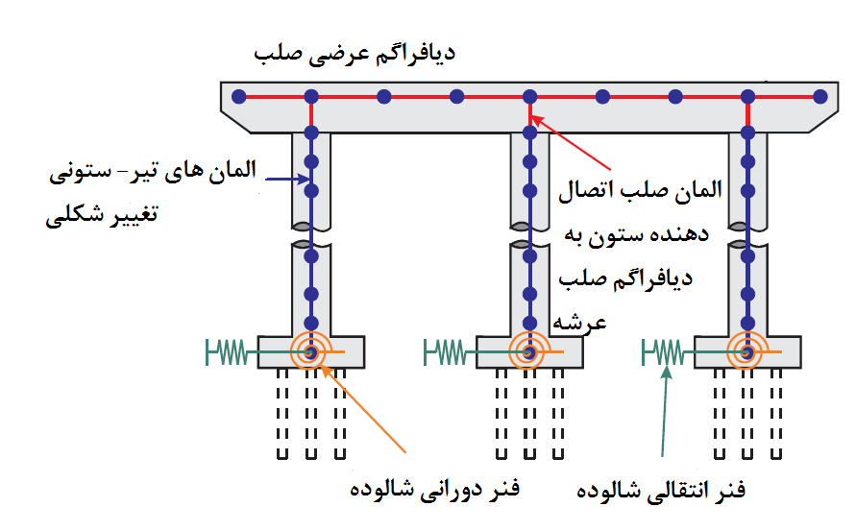
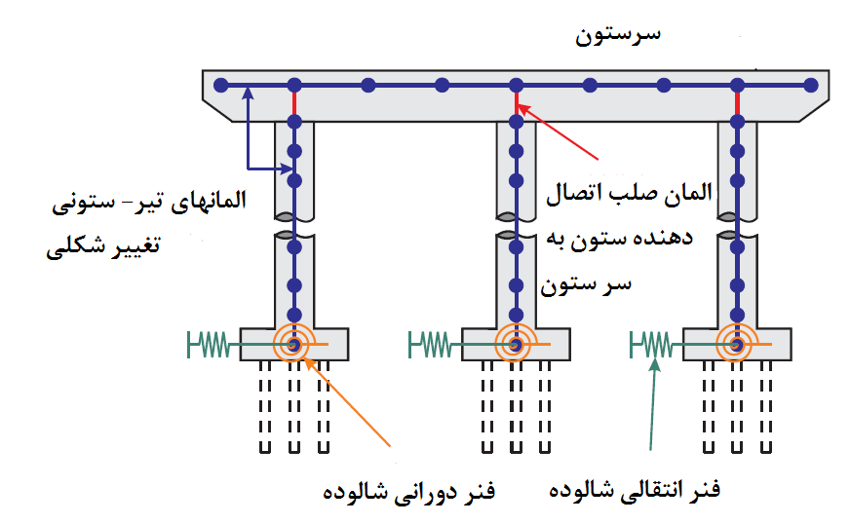
مدل سازی تحلیلی اجزای پل
زیر سازه- قابهای بتنی چند ستونه

Slide 6
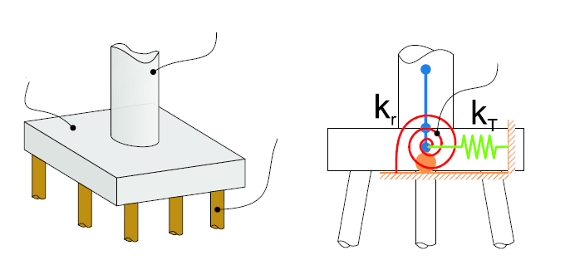
فنرهای انتقالی و دورانی شالوده
اکثر پلها دارای شالوده گسترده ی متّکی بر شمع های بتنی درجاریز هستند.
ستون
فنرهای فونداسیون
کلاهک شمع
شمع ها
فونداسیون شمع ها
مدل تحلیلی

Slide 7
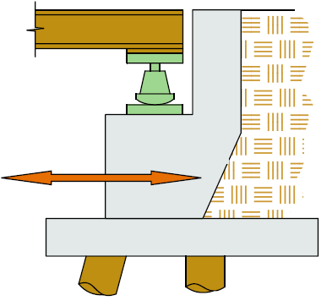
کوله ها
پاسخ طولی ترکیبی از دو مکانیزم است، در واقع زمانی که خاک پشت کوله تحت فشار است عملکرد مقاوم بوده و زمانی که کوله در حال دورشدن از خاک پشت دیوار است مکانیزم محرک ایجاد می شود.
رفتار محرک
رفتار مقاوم

Slide 8
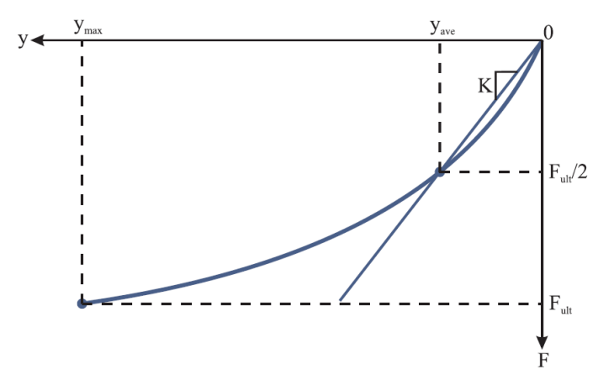
پاسخ نیرو-تغییرشکل خاک پشت کوله
از مدل شبه هذلولی ارائه شده توسط شمس آبادی و یان(2008) استفاده می گردد.

Slide 9
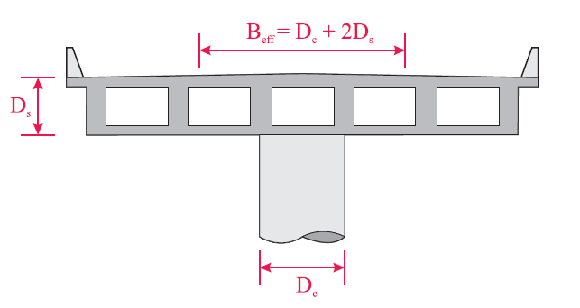
المان های عرشه
از آنجا که عرشه پل در طول زلزله بصورت الاستیک باقی می ماند برای مدلسازی آن از المان های الاستیک تیر- ستون استفاده می شود و سپس مشخصات مقطع عرشه با توجه به نوع آن، که در این مطالعه جعبه ای است، به این المان ها اختصاص داده می شود. لازم به ذکر است که در این محاسبات، عرض مؤثر عرشه باید مد نظر باشد.

Slide 10
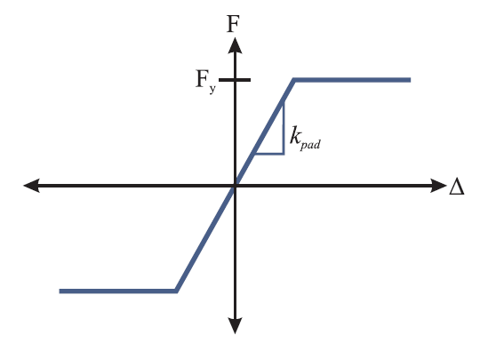
تکیه گاه های الاستومریک
رفتارش توسط مصالح الاستیک– پلاستیک کامل تعریف می شود.

Slide 11
کلیدهای برشی
کلیدهای برشی در مهار جابجایی های نسبی در امتداد عرضی نقش بسیار مهمی را ایفا می کنند. این اجزاء سازه ای معمولاً دارای چهار مکانیزم گسیختگی متفاوت بالقوه می باشند که عبارتنداز: اصطکاکی، خمشی، برشی، لهیدگی. در مطالعه حاضر محل قرارگیری این اجزاء سازه ای تنها در کوله ها می باشد. مدل انتخاب شده در این مطالعه بر مبنای تحقیقات انجام شده توسط مگالی و همکاران(2002) بوده که مبتنی بر یکسری آزمایش های دقیق میدانی روی کلیدهای برشی واقع در کوله های پل می باشد.

Slide 12
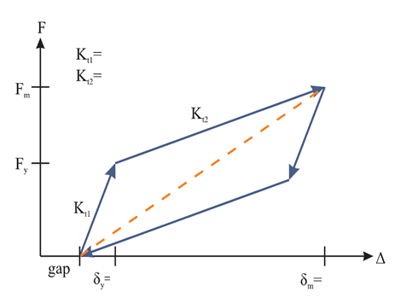
المان های برخورد یا ضربه
در این مطالعه بمنظور مدلسازی المان های برخورد و ضربه ی بین دو دهانه مجاور و یا بین عرشه و کوله از مدل پیشنهادی ماتوکومار(2003) استفاده می شود.

Slide 13
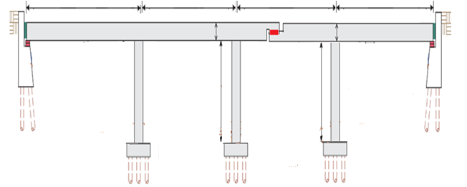
نمای طولی پل مورد نظر
Ls1
Ls2
Ls3
Ls4
H_{D}
H_{C}
Frame 1
Frame 2

Slide 14
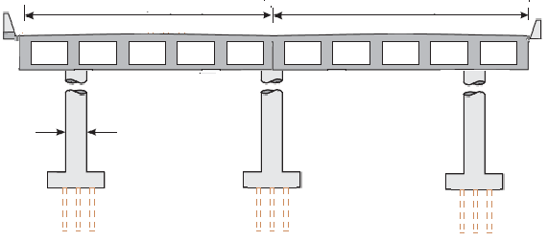
نمای عرضی پل مورد نظر
W/2
W/2
D_{COL}

Slide 15
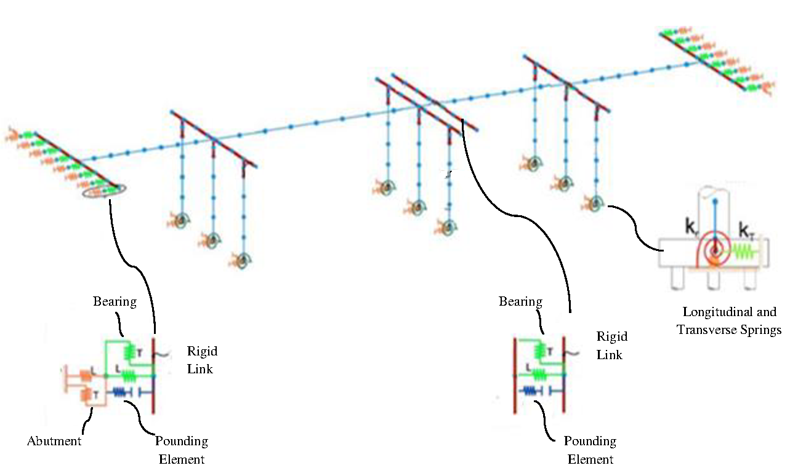
نمایی کلی از مدل المان محدود پل مورد نظر
تکیه گاه
تکیه گاه
فنرهای طولی و عرضی
المان صلب
کوله
المان برخورد
المان برخورد

Slide 16
بطور کلی کد نوشته شده برای پل مورد نظر شامل بخش های زیر است:
1-ساخت گره های عرشه، گره های مفصل انبساطی، گره های فونداسیون و گره های ستون، 2- ایجاد محدود کننده های جابجایی برای فونداسیون ها، زمین، کوله ها و عرشه ی پل، 3- معرفی مصالح ستون، 4- معرفی و محاسبات هندسی و مقاومتی جزئیات مقطع ستون، 5- معرفی المان های ستون، 6- معرفی مصالح عرشه، 7- معرفی المان ها ی عرشه و کوله ها بعلاوه ی محاسبات هندسی و مقاومتی مقطع عرشه، 8- اختصاص جرم به ستون ها، عرشه و فونداسیون، 9- تولید مصالح و المان های کوله ها

Slide 17
10- تولید مصالح و المان های تکیه گاه ها در محل نشیمن عرشه بر کوله، 11- تولید مصالح و المان های برخورد، 12- تولید مصالح و المان ها برای مفصل انبساطی، 13- تولید مصالح و المان ها برای کلیدهای برشی در کوله ها، 14- تولید مصالح و المان ها برای فونداسیون ها، 15- تعریف بارهای ثقلی و شروع آنالیز سازه تحت بارهای ثقلی، 16- انجام آنالیز مودال، 17- تعریف خروجی های مد نظر، 18- تعریف بار لرزه ای و اجرای آنالیز تاریخچه زمانی سازه تحت این بار

Slide 18
نتایج آنالیز مودال و تاریخچه زمانی
آنالیز مودال:
پریودهای زمانی مدهای اول تا سوم عبارتند از:
مود اول (ثانیه) | مود دوم(ثانیه) | مود سوم(ثانیه)
0/62 | 0/61 | 0/55

Slide 19
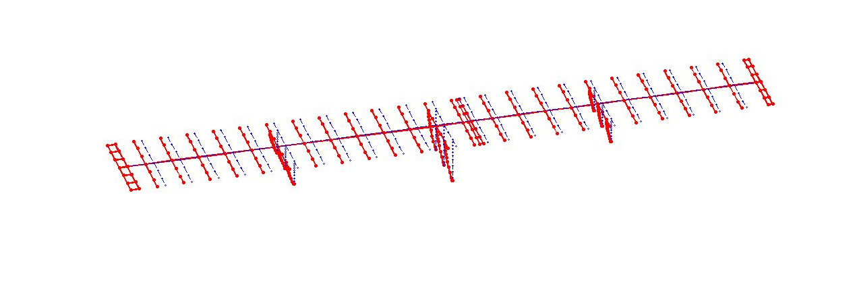
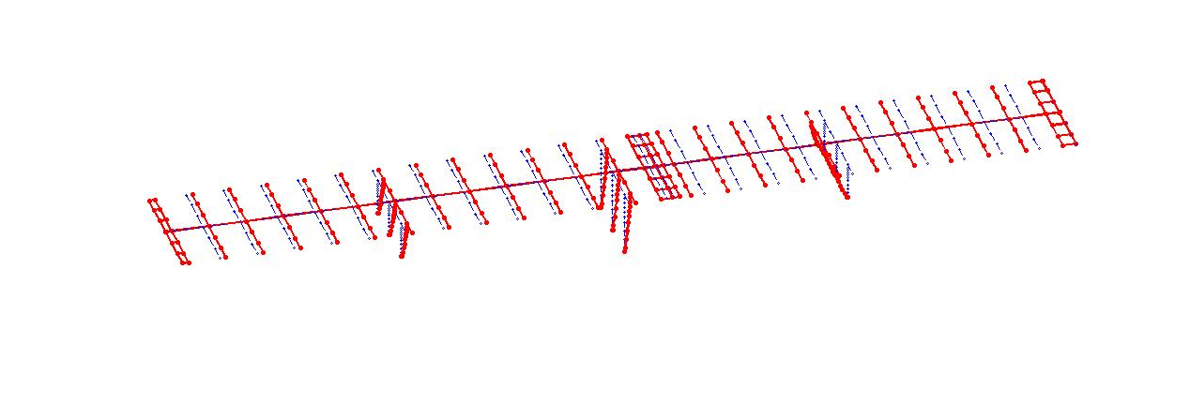
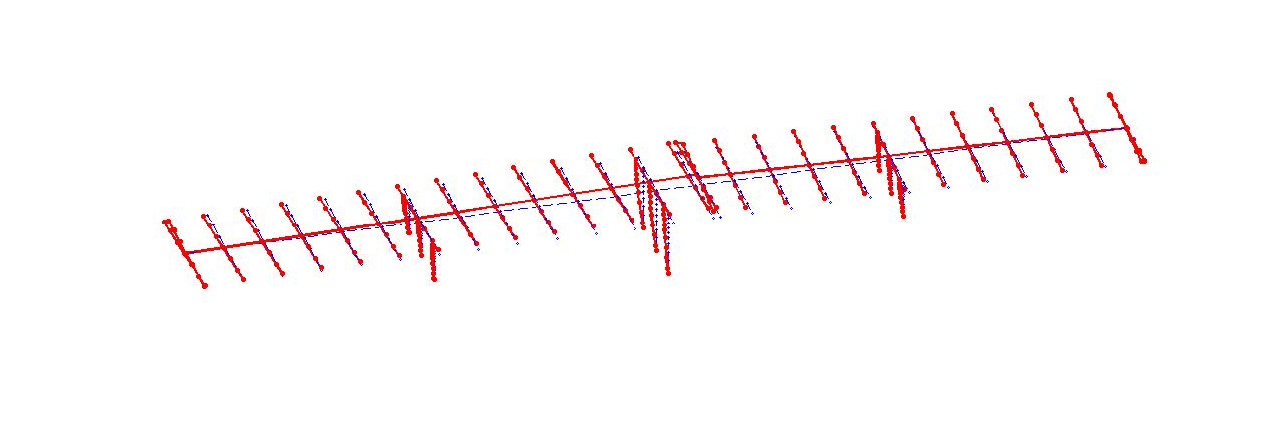
اشکال مودهای اول تا سوم به شکل زیر می باشند:
مود سوم (اختلاف فاز در ارتعاش قاب ها)
مود اول (در امتداد طولی)
مود دوم (اختلاف فاز در ارتعاش قاب ها)

Slide 20
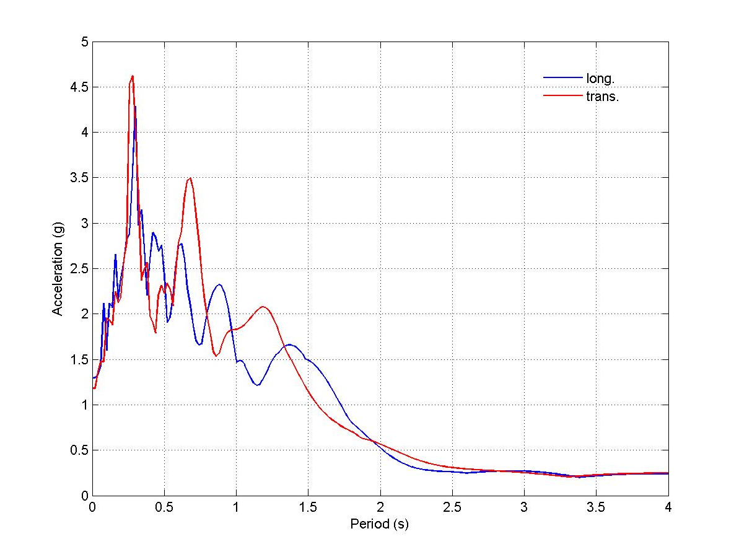
آنالیز تاریخچه زمانی
رکوردهای انتخابی
طیف پاسخ زلزله مورد استفاده

Slide 21
پاسخ تاریخچه زمانی نقاط عرشه به ترتیب در امتدادهای طولی و عرضی:
جابجایی (میلیمتر)
زمان (ثانیه)
جابجایی (میلیمتر)
زمان (ثانیه)

Slide 22
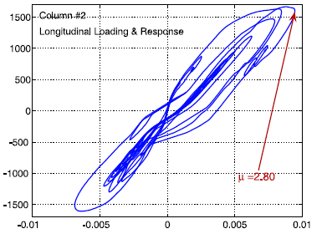
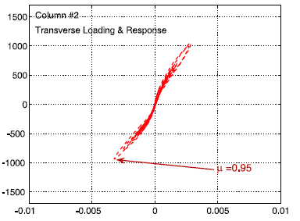
پاسخ لنگر-انحنای ستون به ترتیب در امتدادهای طولی و عرضی:
لنگر (kN-m)
انحنا (1/m)
لنگر (kN-m)
انحنا (1/m)

Slide 23
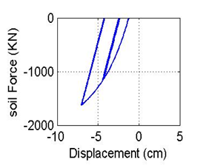
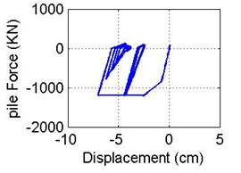
پاسخ خاک پشت دیوار کوله و شمع ها نیز به ترتیب بشکل زیر است:
پاسخ خاک پشت دیوار کوله
پاسخ شمع کوله و فونداسیون

Slide 24
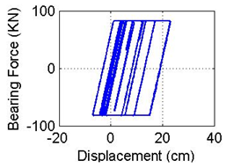
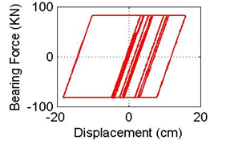
پاسخ بدست آمده برای تکیه گاه های الاستومریک به ترتیب در هر دو امتداد طولی و عرضی به صورت زیر است:
پاسخ تکیه گاه الاستومریک در امتداد طولی
پاسخ تکیه گاه الاستومریک در امتداد عرضی

Slide 25
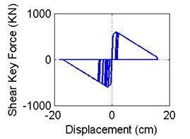
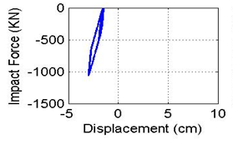
و در آخر پاسخ کلید های برشی و المان برخورد بصورت زیر می باشد:
پاسخ کلید برشی
پاسخ المان برخورد

